Slide 1

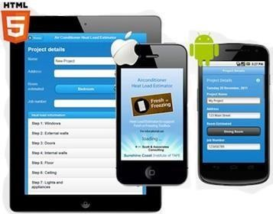
Desarrollo de Aplicaciones Web y Multiplataforma:
Programación
DOCENTE: Daniel López Lozano

Slide 2


Tema 2.
Utilización de la programación orientada a objetos

Slide 3
Índice de contenidos
Clase Scanner (vista en el tema 1)
Clase Random
Clase String
Clases Integer y Double

Slide 4

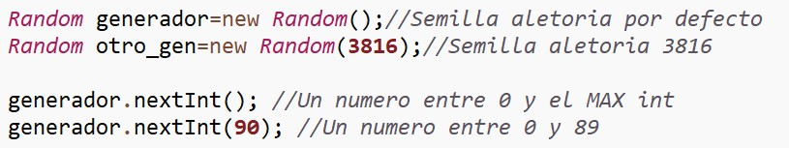
La clase Random proporciona un generador de números aleatorios para programas que usen el azar o necesiten de un conjunto de datos de prueba.
Para ello existe su constructor y una serie de métodos parecidos a la clase Scanner para obtener números aleatorios.

Slide 5
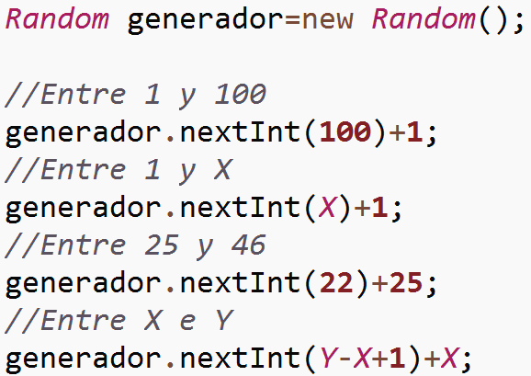
Para generar números aleatorios en distintos rangos

Slide 6
Las aplicaciones de los números aleatorios en general pueden ser el número resultante de tirar un dado, número premiado en un sorteo de lotería, ruleta de un casino, máquina tragaperras y cualquier cuestión relacionada con el azar. También es interesante a la hora de hacer pruebas.
Cada vez que creamos un objeto de la clase Random con la misma semilla obtendremos la misma secuencia de números aleatorios. Esto no es útil en el caso de loterías, pero puede ser útil en el caso de juegos y/o simulaciones que se repitan de la misma forma una y otra vez, etc.

Slide 7
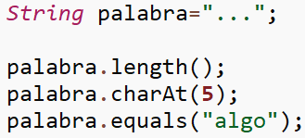
Clase String
La mayoría de los métodos son aplicados a un String concreto
Método length
Calcula la longitud del String (no tiene limite no es un array)
Método charAt
Devuelve el carácter en una posición dada
Método equals
Nos dice si un String es igual al otro que recibe

Slide 8
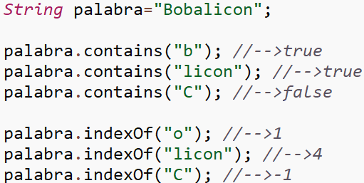
Método contais(cadena)
Devuelve true si la cadena se encuentra en el String
Método indexOf(cadena)
Índice de la primera aparición de una cadena -1 si no está
Método substring(i,j)
Devuelve un String recortado desde los índices i hasta j-1

Slide 9
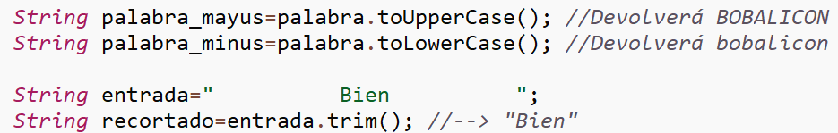
Método toUpperCase()
Devuelve un String con todos los caracteres en mayúsculas
Método toLowerCase()
Devuelve un String con todos los caracteres en mayúsculas
Método trim()
Devuelve un String con espacios quitados al principio y al final

Slide 10
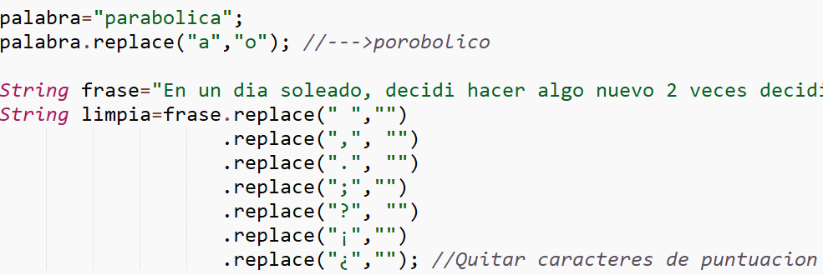
Método replace(a,b)
Devuelve un String con la cadena a sustituida por b Poner una sucesión de replace

Slide 11
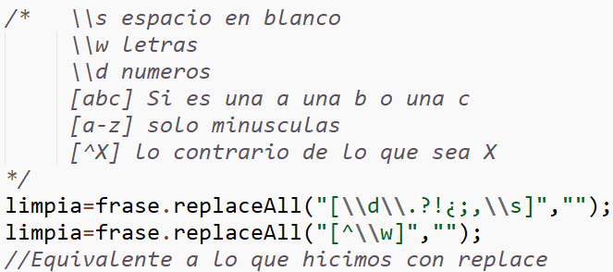
Método replaceAll(reg,b)
Devuelve un String con donde interpreta una expresión regular sustituyéndola por b
Las expresiones regulares contienen caracteres especiales para hacer referencia a patrones de String

Slide 12


De otras clase también existen unos métodos útiles
Método Integer.parseInt
static int parseInt(String valor)
Devuelve un entero a partir de un String que representa un número
Método Double.parseDouble
static double parseDouble(String valor)
Devuelve un double a partir de un String que representa un número con coma

Slide 13

También existen métodos static muy útiles de String
Método valueOf(T)
Crear un String a partir de un entero, un double , etc

Slide 14
Bibliografía
García de Jalón, j.: “Aprende Java como si estuvieras en primero”. Editorial TECNUN. 2000
Holzner, S.: “La biblia de JAVA 2”.
Editorial Anaya Multimedia 2000.
Moreno Pérez, J.C.: “C.F.G.S Entornos de desarrollo” Editorial RA-MA. 2012
Wikipedia, la enciclopedia libre. http://es.wikipedia.org/
Última visita: Octubre 2018.
López, J.C.: “Curso de JAVA http://www.cursodejava.com.m x Última visita: Octubre 2018.
Documentación oficial Java JSE 8 http://docs.oracle.com/javase/8/ Última visita: Octubre 2015.
Programación en castellano: Java. http://www.programacion.net/java Última visita: Octubre 2015.

